Slide 1
자기만의 리포지트리가 있어야 합니다.
내 솔루션 프로젝트를 만들어요
이유 => 대부분 프로젝트를 만드는 걸 귀찮아 한다. 프로그래머인데.
1000번 이상은 만들어봐야한다.

Slide 2
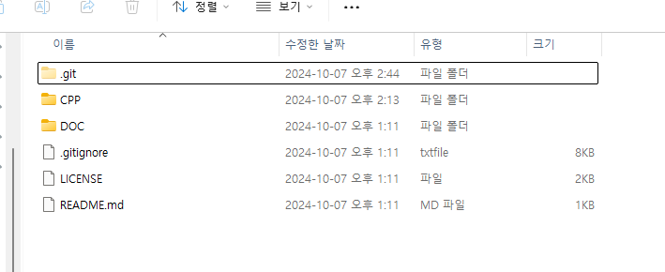

.git은 옮기시면 안됩니다.
.git에는 선생님의 계정정보나 여러분들의 커밋내용이나 그냥 .git CV하는건 좋지 않아요.

Slide 3
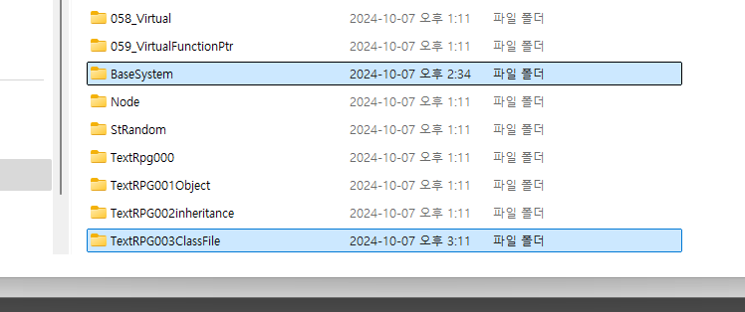
숙제에 관련된 프로젝트를 옮기세요.
포크를 뜨는게 맞다.
선생님 개발 남의 프로젝트에 기대서 그프로젝트를 기반으로 해본적이 언리얼 엔진 밖에 없엇
대다수의 프로젝트를 그냥

Slide 4
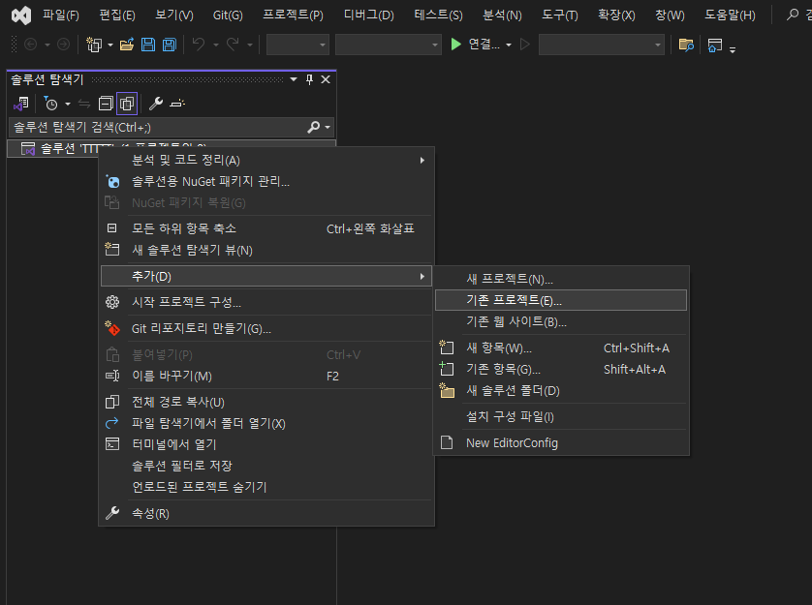

Slide 5
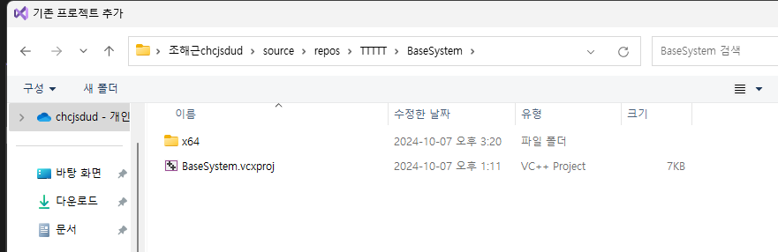
프로젝트 파일을 추가해서 넣자.

Slide 6
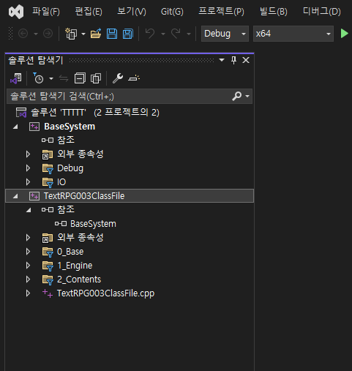
이거 못하겠으면 저 부르세요.

Slide 7
그 다음부터는 그냥 복붙하고 덮어 씌우기 하시면 됩니다.
API나 이제 선생님이 그날 친걸 그날 옮기라고 할 겁니다.
그럼 그때부터는 파일 하나하나 옮기고

